Slide 1
标准模板库STL

Slide 2
内容
泛型程序设计
仿函数、lambda函数
STL基本概念
迭代器概述
容器概述
算法简介

Slide 3
泛型程序设计
C++ 语言的核心优势之一就是便于软件的重用。
C++中有两个方面体现重用：
1. 面向对象的思想：继承，标准类库
2. 泛型程序设计的思想: 模板，标准模板库（STL）

Slide 4
泛型程序设计
泛型是指在多种数据类型上皆可操作，是一种用来代替所有类型的“通用类型”。
泛型程序设计，能有效避免或减少数据类型给程序设计带来麻烦，将精力集中在业务逻辑的实现。
泛型程序设计的重要技术基础：模板。
Notes:
generic type, 避免因数据类型不同而被迫重复编写大量具有相同业务逻辑的代码。
T，占位符。编译时，具现。

Slide 5
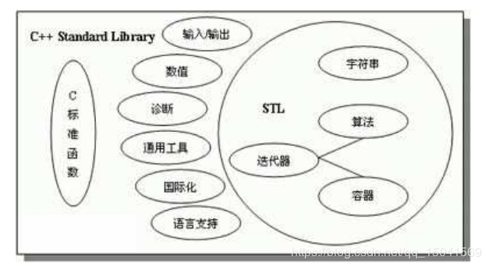
C++标准库组成
Notes:
C++ primer plus, P734

Slide 6
泛型程序设计
标准模板库 (Standard Template Library) 是一些常用数据结构和算法的模板的集合。
数据结构：数组、链表、双端队列等；
算法：查找、排序、累和、最大等。
有了STL，不必再从头写大多的标准数据结构和算法，并且可获得非常高的性能。
Notes:
STL是C++标准库的重要组成部分。
不论数据结构里放的是什么对象，算法针对什么样的对象，则都不必重新实现数据结构，重新编写算法。

Slide 7
STL中常用技术
排序中用过
sort(a,a+n, greater<int>());
//对整形数组a的n个元素降序排序

Slide 8
STL中常用技术
STL提供的各种算法，往往有两个版本：
一个是最常用的某种运算（升序排序，求和，求最大元素);
第二个表现出更体现泛化，增加策略参数（算法的最后一个参数）。策略参数可以是：函数指针、仿函数(函数对象)、lambda函数）

Slide 9
STL中常用技术—仿函数
<functional>
template<class _Ty = void>
struct greater { // functor for operator>
typedef _Ty first_argument_type;
typedef _Ty second_argument_type;
typedef bool result_type;
constexpr bool operator()(const _Ty& _Left, const _Ty& _Right) const
{ // apply operator> to operands
return (_Left > _Right);
}
};

Slide 10
STL中常用技术—仿函数
greater<int>(): 仿函数，也称函数对象。
是greater中重载了运算符（）。
在类中重载了()，使这个类的对象的外观和行为类似一个函数，这种类的对象叫做仿函数，或函数对象。
一个含有数组成员的类重载了[], 这个类的对象名等同于数组名，对象的外在表现如同数组，称为仿数组，或数组对象。
Notes:
重定义了成员函数operator()的一种自定义类型对象。

Slide 11
STL中常用技术—仿函数
在STL标准库中，函数对象被广泛的使用以获得弹性，标准库中很多算法都可以使用函数对象或函数来作为自定的回调函数。 一元函数对象： 函数参数1个； 二元函数对象： 函数参数2个。

Slide 12
STL中常用技术—仿函数
C++的<functional>定义的仿函数如下表所示：
比较运算 | less<T>,greater<T>,less_equal<>,greate_equal<T>,equal_to<T>,not_equal_to<T>
算术运算 | plus<T>,minus<T>,multiplies<T>,divides<T>,modulus<T>(模),negate<T>(否定）
逻辑运算 | logical_and<>,logical_or<>,logical_not<>
按位运算 | bit_and<>,bit_or<>,bit_xor<>,bit_not<>
Notes:
C++17入门经典（第5版），艾佛.霍尔顿，彼得.范维尔特，清华大学出版社，P474。

Slide 13
系统自带仿函数练习
对数组元素求和。运行附件代码，理解仿函数。
functor.cpp

Slide 14
STL中常用技术—lambda函数
也称lambda表达式，无名仿函数，或匿名函数，C++11推出，C++14完善。
语法：
[capture](parameters)mutable->return-type{statement}
[]称为lambad引导，标记了lambda函数的开头。
[capture]：捕获列表， 捕获上下文中的变量供lambad函数使用。 捕获列表由多个捕获项组成，并以逗号分隔。形式如下表
Notes:
深入理解C++11，Michael Wong著，机械工业出版社。
lambda非常类似函数的定义，主要区别：不指定函数名称。

Slide 15
STL中常用技术—lambda函数
捕获列表形式 | 含义
[var] | 值传递方式捕获变量var
[=] | 值传递方式捕获所有父作用域的变量（包括this)
[&var] | 引用传递捕获变量var
[&] | 引用传递捕获所有父作用域的变量(包括this)
[this] | 值传递方式捕获当前this指针
Notes:
父作用域：enclosing scope, 指包含lambda函数的语句块。

Slide 16
STL中常用技术—lambda函数
(parameters): 参数列表。如果不需要传参，（）可省略。
mutable: 修饰符，lambda默认是const函数，mutable取消其常量性。使用时，参数列表不可省略（即使参数为空）。
->return-type: 返回类型。可省略，不需要返回值时或有返回值时，由编译器推导。
{statement}:函数体，可使用参数表及所有捕获的变量。
参数列表和返回类型均为可选部分，捕获列表和函数可为空。即最简单的lambda函数：[]{};

Slide 17
STL中常用技术—lambda函数
lambda函数的编译方式：每当编译器遇到一个lambda表达式，就会在内部产生一个新的类类型，该类型重载了operator()。也称lambda闭包。
lambda可视为仿函数的一种等价形式。
lambda的目的是编写一次性代码更方便，更清晰。
C/C++标准不允许在函数作用域中定义函数（局部函数，local function), C++11的lambda打破了这个规则，等同于一个局部函数。
Notes:
仿函数和lambda函数的比较：
1） 仿函数调用简单，但声明和定义麻烦。
2） 仿函数可读性不如lambad表达式。
3） lambda只能一次调用。仿函数可多次调用。

Slide 18
Lambda函数练习
用lambda表达式改写sort(a,a+n,greater<int>());中的仿函数greater<int>()。
functor.cpp
Notes:
sort(a,a+10,[](int x,int y){return x>y;});

Slide 19
Lambda函数练习
阅读代码，分析其中的lambda表达式。
lambda.cpp
lambda2.cpp
注：捕获列表中值传递的值在lambda定义时确定。
捕获列表中引用传递的值在lambda调用时确定
Notes:
如果需要捕获的值称为lambda函数的常量，值传递。
如果需要捕获的值称为lambda函数运行时的变量，引用传递。

Slide 20
Lambda函数练习
编写程序，当用户从键盘键入一个10-20之间的数据时，输出数据的2倍，否则输出数据本身。
参数列表同函数参数列表，可以引用，指针等。
lambda1.cpp

Slide 21
lambda函数在STL中的应用
for_each算法
for_each(Iterator begin，Iterator end, Proc op)
//对区间[begin,end)中每个元素均调用进程op。
//op: 接受单个参数的函数（函数指针，仿函数
lambda函数）
例：
for_each(a,a+n, [](int x){ cout<<x<<“ “;}
输出整型数组a中的每个元素。
Notes:
lambda对C++11最大的贡献，使用STL的算法更加容易。
Lambda函数不是函数指针，但可用具有相同参数和返回类型的函数指针指向它。

Slide 22
练习
定义学生结构体，按年龄的降序排序。
分别用函数，仿函数，lambad函数作为排序算法
的回调。
studentsort.cpp

Slide 23
STL基本概念
标准模板库，1994年7月将STL纳入C++标准。
三大组件：container(容器）、algorithm(算法）、iterator(迭代器）
13个头文件：<algorithm>、 <functional>、<iterator>、<deque>、<vector>、<list>、<map>、
<queue>、<set>、<stack>、<utility>、<memory>、
<numeric>、<queue>
Notes:
美国国家标准研究所。
STL几乎所有的代码都采用了模板类和模板函数的形式。

Slide 24
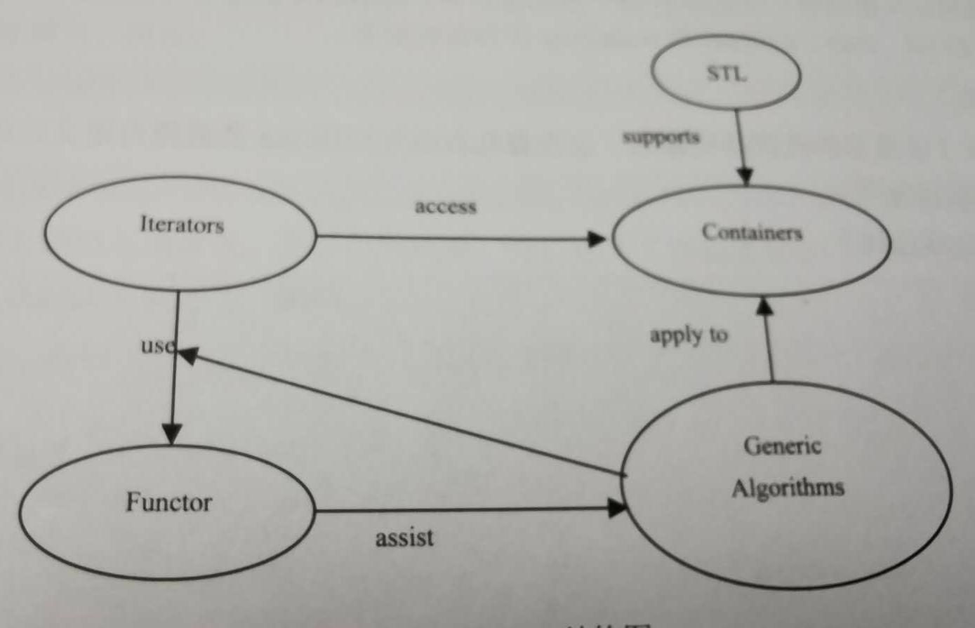
STL结构图
Notes:
C++STL标准程序库开发指南（第2版），闫常友 王敏，中国铁道出版社
STL由容器、算法、迭代器、仿函数和内存适配器组成。

Slide 25
STL组成结构
STL的组成 | 含义
容器 | 用来管理某一类对象的集合，是系统封装好的数据结构模板类，如vector,list等
算法 | 作用于容器，提供了执行各种操作的方式，包括对容器内容执行初始化、排序、搜索和转换等操作。STL提供了非常多数据结构算法，包含在<algorithm>，<numeric>中
迭代器 | 完成对容器中数据的遍历。是容器和算法之间的胶合剂。
仿函数 | 对自定义结构重载了运算符()
Notes:
大约100个。

Slide 26
STL组成结构
STL的组成 | 含义
适配器 | 可使一个类的接口（模板的参数）适配成用户指定的形式，从而让原本不能在一起工作的两个类工作在一起。容器、迭代器和函数都有适配器。
内存分配器 | 为容器类模板提供自定义的内存申请和释放功能。
Notes:
大约100个。

Slide 27
STL优点
代码重用，节省开发时间
高移植性
高性能
不要重复发明轮子。
Notes:
C++STL标准程序程序库开发指南，闫常友

Slide 28
迭代器(iterator)
是一种检查容器内元素并遍历元素的数据类型。类似于C++的指针。参数化类型是C++内部类型时，迭代器即C++指针（smart pointer)。
每种容器都定义了自己的迭代器类型Iterator。
vector的迭代器：
template <class T, class Alloc = alloc>
class vector{
public:
typedef T value_type;
typedef value_type *iterator; //普通指针
…
};
Notes:
迭代器允许以一种有效、统一的方式，遍历任何类似于容器的对象中存储的元素集合。
无论使用什么容器，总是可以用相同的方式遍历它们存储的元素。通过同名的成员函数创建新的迭代器对象，按照相同的方式访问迭代器当前引用元素，
并按照相同的方式移动到下一个元素。
const_iterator: 只访问，不修改元素。

Slide 29
迭代器(iterator)
迭代器定义
容器类名::iterator 对象名;
容器类名::const_iterator 对象名;
例：vector<int>::iterator it;
引用值：*it
每种容器都支持某种类别的迭代器，常见的迭代器类别包括：输入、输出、前向、双向和随机访问。如下表所示：
Notes:
迭代器允许以一种有效、统一的方式，遍历任何类似于容器的对象中存储的元素集合。
无论使用什么容器，总是可以用相同的方式遍历它们存储的元素。通过同名的成员函数创建新的迭代器对象，按照相同的方式访问迭代器当前引用元素，
并按照相同的方式移动到下一个元素。
const_iterator: 只访问，不修改元素。

Slide 30
迭代器类别 | 访问限制 | 支持运算(*，->,==,!=) | 容器
输入迭代器（Input Iterator) | 读，不能写 | 只支持++
输出迭代器(Output Iterator) | 写，不能读 | 只支持++
前向迭代器(Forward Iterator) | 读和写 | 只支持++，不支持--，+=，-=，-，+ | unordered_set<>，unorderd_map<>,unordered_multimap<>
Notes:
迭代器类似指针，++，移到下一个元素。迭代器到达了容器中的最后一个元素的后面，则迭代器变成past-the-end值。
随机迭代器可以通过跳跃的方式访问容器中的任意数据。是功能最强大的迭代器类型。
前向迭代器：单向链表。

Slide 31
迭代器类别 | 访问限制 | 支持运算(*，->,==,!=) | 容器
双向迭代器(Bidirectional Iterator) | 读和写 | 支持++、--。不支持+=，-=，+，- | list<>,set<>,multiset<>,map<>,multimap<>
随机访问迭代器(Random Access Iterator) | 读和写 | 支持完整的迭代器算术运算 | vector<>,array<>,deque<>,string
三种适配器(栈、队列、优先队列)不支持迭代器。
Notes:
唯一必须提供随机访问迭代器的容器是随机访问顺序容器。

Slide 32
迭代器(iterator)
是算法和容器之间的胶合剂。使算法和容器的分离称为可能。
不同的算法需要不同的迭代器实现相应功能
不同类型的容器支持不同类型的迭代器
因此，不能对所有容器使用相同算法。

Slide 33
迭代器(iterator)
replace算法需要使用前向迭代器
template<class_FwdIt, class_Ty> inline void replace(_FwdIt_First, _FwdIt_Last, const_Ty& _Oldval, const_Ty& _Newval)
reverse算法需要使用双向迭代器
template <class BidirectionalIterator>
void reverse(BidirectionalIterator first,
BidirectionalIterator last)
Notes:
https://blog.csdn.net/piniheaven/article/details/9322731
泛型算法merge(),remove,reverse,unique,虽然可以用在List上，但却付出了性能上的代价（list容器不支持随机访问），而list容器提供的这些算法可以更高效低执行。

Slide 34
迭代器(iterator)
sort算法需要使用随机访问迭代器
template <class RandomAccessIterator>
void sort(RandomAccessIterator first,
RandomAccessIterator lase)
find算法需要输入迭代器
template<class InputIterator, class T>
InputIterator find(InputIterator first,InputIterator
last, const T& value){
while(firtst!=last && *first !=value) ++first;
return first;
}

